Slide 1
DISPOSITIVOS DE ENTRADA Y SALIDA

Slide 2
ESTOS DISPOSITIVOS SON:
Pantalla táctil
Quemador de CD y DVD
Fax
Router
Transmisores de bluetooth

Slide 3
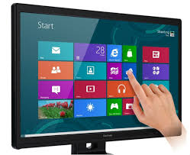
Pantalla táctil
Es una pantalla que mediante un toque directo sobre su superficie permite la entrada de datos y órdenes al dispositivo, a su vez muestra los resultados introducidos previamente.

Slide 4
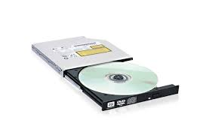
Quemador de CD y DVD
Un grabador de CD/DVD, escritor de CD/DVD o quemador CD/DVD es un dispositivo de discos o sacar usado para producir discos o sacar copias de discos legibles. Un grabador de DVD produce disco de DVD que se pueden leer en reproductores de video o dispositivos de DVD-ROM

Slide 5
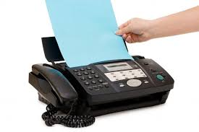
Fax
Es una pantalla que mediante un toque directo sobre su superficie permite la entrada de datos y ordenes al dispositivo, a su vez muestra los resultados introducidos previamente.

Slide 6
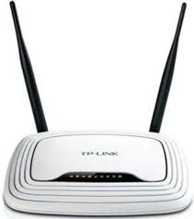
Router
Es un dispositivo de hardware que permite la interconexión de ordenadores en red. El router o enrutador es un dispositivo que opera en capa tres de nivel 8.Asi,permite que varias redes se conecten entre si, por ejemplo, compartan una misma conexión de Internet.

Slide 7
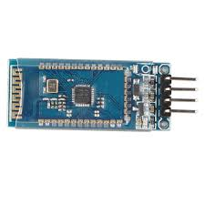
Transmisores de bluetooth
Bluetooth es una especificación tecnológica para redes inalámbricas que permiten la transmisión de voz y datos entre distintos dispositivos mediante un radiofrecuencia segura.

